Slide 1
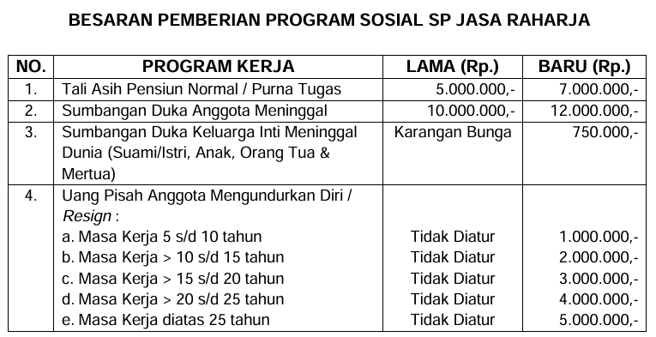
Program Leadership & Managerial :
Internal Development (JRLA) & Collaboration Program
(LEAD, Global Leadership Program, Women Leadership Development Program - FEMALE)
Sentralisasi dan Manfaat Iuran SPJR
Berdasarkan Peraturan Organisasi NOMOR : PO/1/2023 tanggal 1 Januari 2023 ditetapkan Iuran Anggota adalah Rp. 20.000 (dua puluh ribu rupiah).

